Slide 1
Minería en Guatemala

Slide 2
Minería
Definición:
La minería es toda actividad de reconocimiento, exploración, explotación de productos mineros.
Es el conjunto de actividades para el descubrimiento y extracción de minerales metálicos de la roca dura que se encuentra bajo la superficie de la tierra. Estos metales pueden ser oro, plata, cobre, zinc y níquel, entre otros.

Slide 3
Guatemala tiene un alto potencial de explotación de minerales metálicos y no metálicos por la alta variedad de materiales disponibles en su suelo, los cuales en su mayoría se encuentran inexplorados. Los principales se listan a continuación:
Potencial minero no metálico: arcillas férricas, arenas y gravas, caliza, caolín, cuarzo, feldespato, filita, mármol, magnesita, serpentina y talco.
Materiales de las minas no metálicas: barita, calcita, caliza, dolomita, feldespato, yeso, talco y azufre.
Potencial minero metálico: cobre, níquel, cromo, cobalto, oro, plata, cinc y plomo.
Minerales de las minas metálicas: antimonio, cobre, oro, hierro, plomo y titanio.

Slide 4
Tipos De Minería
Metálica y
No metálica
Pequeña Minería
Mediana Minería
Gran Minería

Slide 5
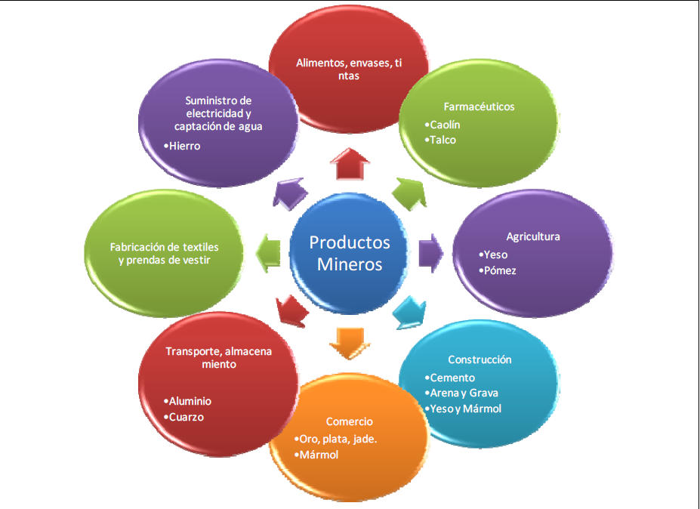

Slide 6
Clases De Minería
Minería a Cielo Abierto
Minería Subterránea
Minería de Superficie
Minería por Dragado
Minería por Pozos de perforación
Minería de Placer
Minería de Canteras

Slide 7
Mina Subterránea
Mina a Cielo Abierto

Slide 8
Función dentro de la economía de un país y su comportamiento

Slide 9
En esta sección se hace una recopilación de la contribución económica que hace la industria minera en Guatemala en distintos ámbitos: a la producción y exportaciones, al PIB nacional, a la generación de empleos y salarios, a la inversión, al comercio exterior y a los ingresos fiscales, asimismo como los impactos ambientales y sociales.

Slide 10
Producción y Exportaciones
La producción anual promedio de la mina Marlin se estima en 250 mil onzas de oro y más de 3.5 millones de onzas de plata aproximadamente. Las reservas actuales sobrepasan los 2.5 millones de onzas de oro y 36 millones de onzas de plata.
Montana Exploradora ha exportado, en cinco años que lleva operando, 1.2 millones de onzas de oro, equivalente a US$1,116.7 millones en exportaciones de 2005 a 2010; y una producción de 18.2 millones de onzas en plata, que generaron US$ 299.3 millones, durante el mismo periodo.

Slide 11
En la producción nacional
La minería en Guatemala no ha sido tradicionalmente fuerte ni grande; abarca aproximadamente 1% del Producto Interno Bruto –PIB‐. Esto no es mucho, comparado con sectores más tradicionales, como la agricultura, la industria y el comercio.

Slide 12
Empleo
Generación de 2 mil empleos dentro de Mina Marlin
Generación de 8 mil empleos indirectos
Pago superior al doble del salario mínimo: ingresos promedio de Q4mil por empleado
Uno de los tres mejores empleadores junto con sectores Telecomunicaciones y Energía
Gran contribuyente del IGSS

Slide 13
Inversión

Slide 14
Impuestos y Regalías

Slide 15
Vinculación de la Minería en Guatemala con la carrera de Auditoría y las perspectivas que se tienen para el país

Slide 16
En la actualidad el Contador Público y Auditor se encuentra involucrado en una serie de retos debido al proceso de internacionalización de mercados, para seguir desarrollando exitosamente actividades en el medio nacional e internacional y ser rentables a las entidades que requieren de sus servicios.

Slide 17
La actividad minera en Guatemala, ya sea a cielo abierto o subterráneo, tiene un fuerte impacto social, especialmente en las comunidades directamente afectadas en las áreas de exploración y explotación.

Slide 18
En algunos casos, el impacto es aún más fuerte porque la minera compra sus casas o sus parcelas, y esto desencadena conflictos sociales y división de la población, porque algunos están a favor y otros no.

Slide 19
La industria minera genera cambios en el estilo de vida de los pobladores, la población pierde en la mayoría de los casos, sus medios de subsistencia (dada la tala de árboles y los cambios en el ecosistema)

Slide 21
Proyecto Marlin
El proyecto Marlin es un proyecto de explotación minera de oro y plata, el cual se encuentra localizado entre los municipios de San Miguel Ixtlahuaca y Sipacapa en el departamento de San Marcos, y es propiedad de la empresa Glamis Gold Ltd. con sede en Reno, Nevada en Estados Unidos.

Slide 22
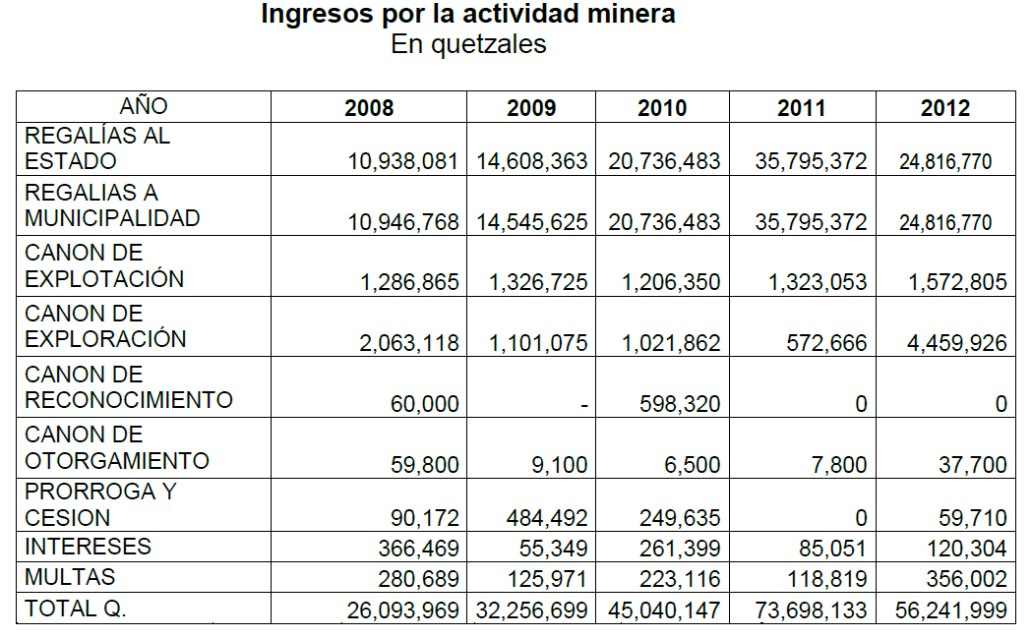

Slide 23
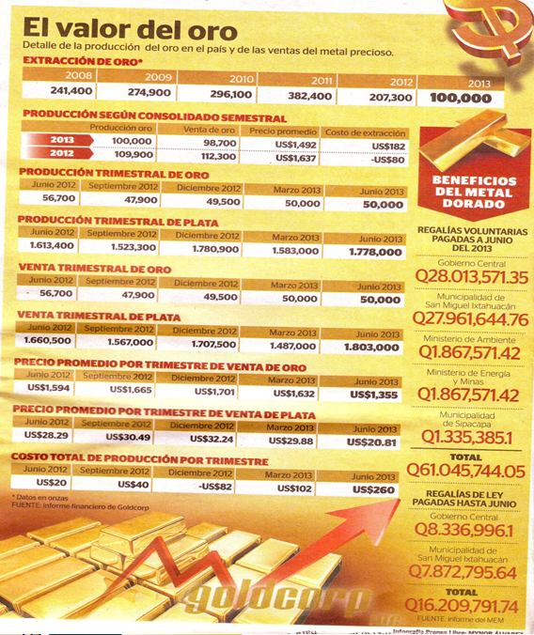

Slide 26
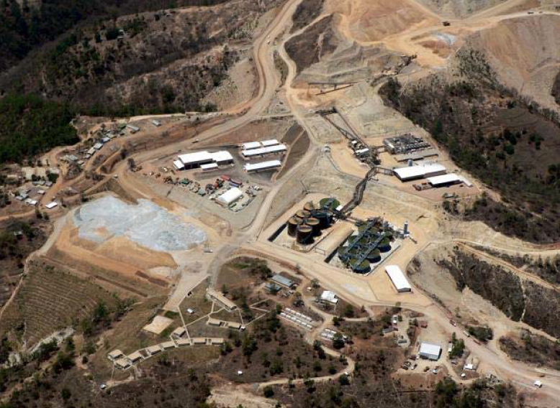

Slide 27
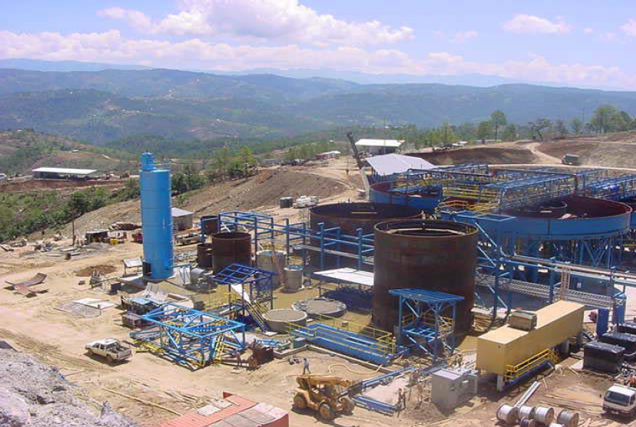

Slide 28
GRACIAS

